Slide 1
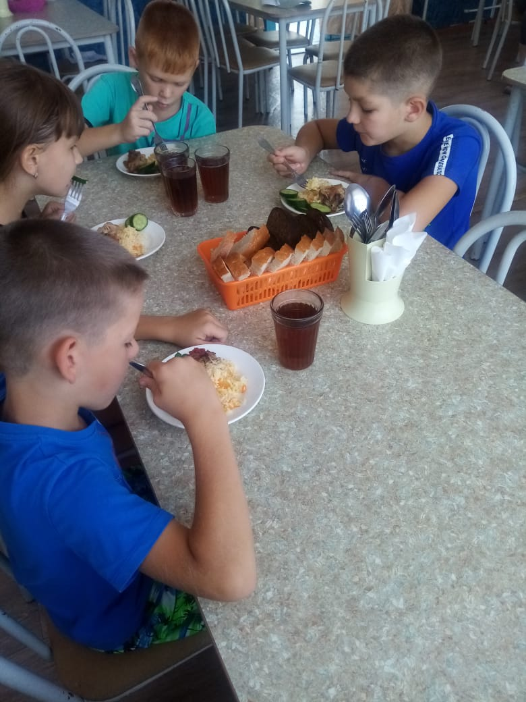
В преддверии нового учебного 2022-2023 года в школе №9 31 августа провели первую дегустацию блюд, которые дают детям в столовой.

Slide 2
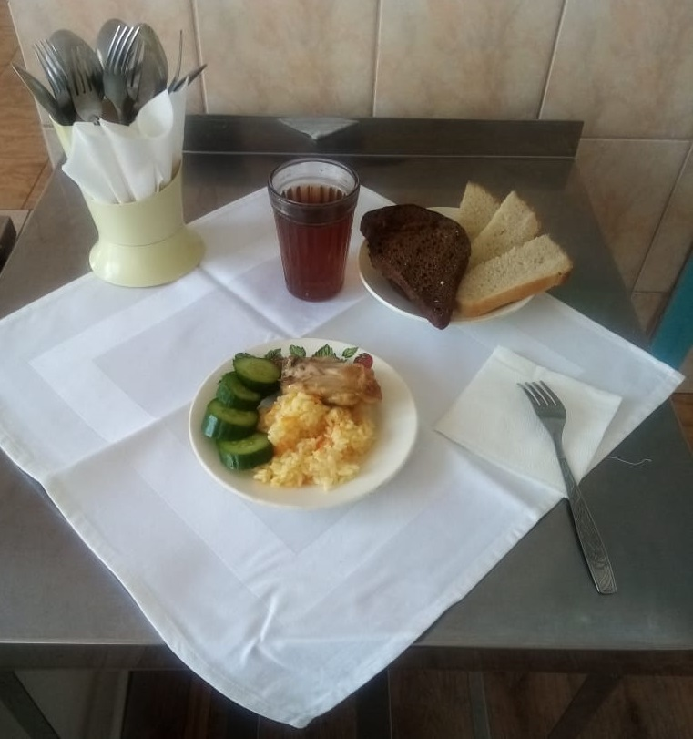
Представленное меню для дегустации
Завтрак | Наименование блюда | Выход (грамм)
 | Плов из птицы (цыпленок – бройлер) | 200
 | Огурец нарезной | 60
 | Хлеб пшеничный | 40
 | Хлеб ржаной | 20
 | Чай с сахаром | 200

Slide 3
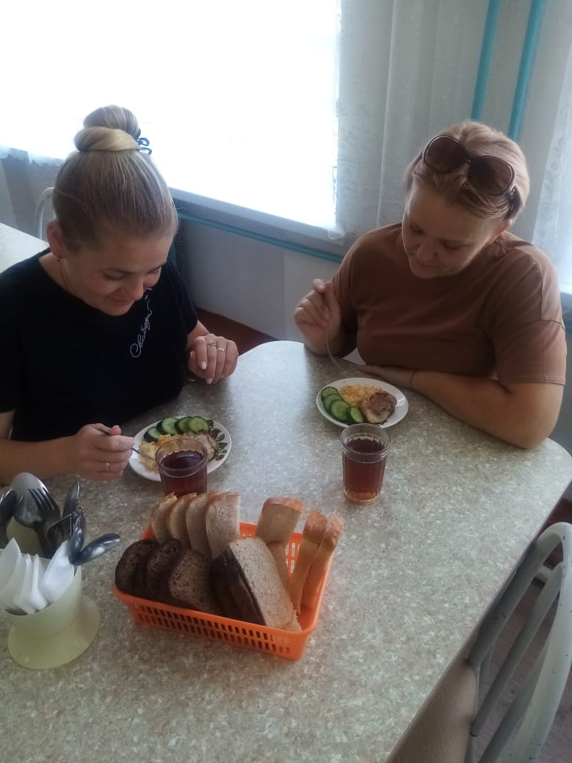
Особый интерес к организации школьного питания проявили родители учащихся начальных классов. Они охотно пробовали предложенное для дегустации блюдо.

